Slide 1

자동 생성 데이터 검토를 위한 이미지 뷰어
UI설계서
(v2.0)
김예찬

Slide 2
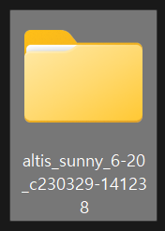
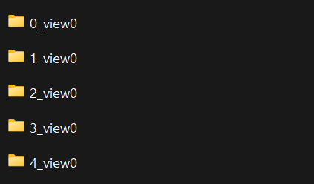
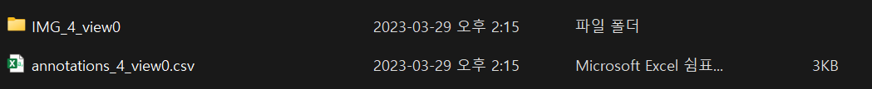
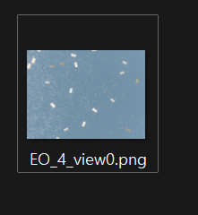
추가 요구사항 (3/29)
Look angle
(시야각) e.g. 0도
‘3’ scene에 대한 다양한 멀티뷰 폴더
…
3_view-20
3_view-10
3_view0
3_view+10
3_view+20
…
In case of “Multi-view”
Scene Number
없을 수도
있음!!!
뒷장 참고
IR_4_view0.png

Slide 3
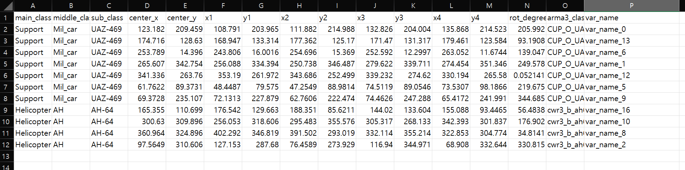
추가 요구사항 (3/29)
Oriented Bbox: 위 (x1,y1) … (x4,y4) 점을 찍으면 됨
Bbox:
(min(x1,…,x4), min(y1,…,y4)) & (max(x1,…,x4), max(y1,…,y4)) → 출력

Slide 4
추가 요구사항 (3/29)
default
- ㅁ x
OK
Folder:
Random Shuffle
Sort
# Scenes: ___________
Usable = T
Usable = F
●
A키
___ 번째 파일 | 현재 파일명: ___________________________________________________
D키
윗 화살표 키
아래 화살표 키
Center Point
EO
IR
EO+IR
●
Oriented
BBox
BBox
Label
●
●
●
Image
Available Look Angles
●
-30
0
W키
S키
30
…
Report
Maestr.oh

Slide 5
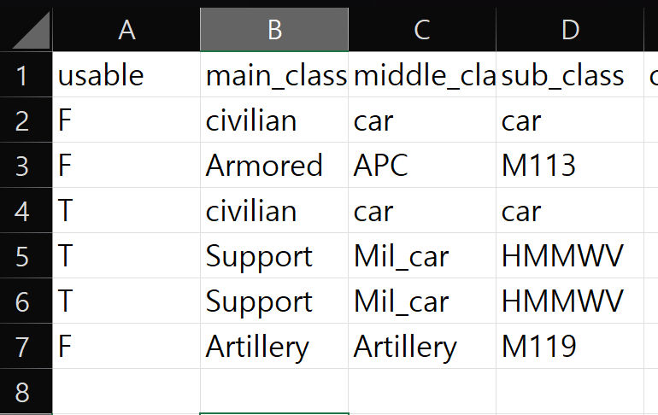
추추가 요구사항 (3/29)

Slide 6
조건
가급적 Python GUI 라이브러리 사용
PyQT등
*.exe 실행 파일로 변환되게 할 것
별도 설정 없이 바로 실행하여 사용하기 편하도록
향후 수정/유지보수가 가능하도록 코딩하고, 코드를 github 등으로 공유할 것
PyQT 이외의 필요할 것으로 예상되는 라이브러리
Opencv
Numpy
Pandas

Slide 7
초기화면
- ㅁ x
폴더 열기
폴더명: _____________________________________
조회된 이미지 쌍 개수: ___________
이미지 순서 섞기
이미지 순서 정렬하기
___ 번째 파일 | 현재 파일명: ___________________________________________________
EO
IR
EO+IR
Center Point
●
BBox
Label
사진
문제 신고하기

Slide 8
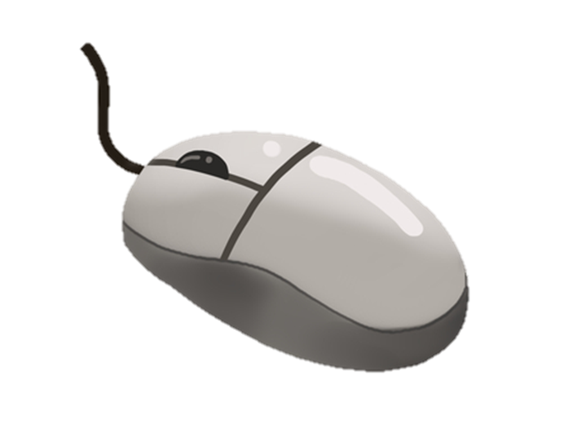
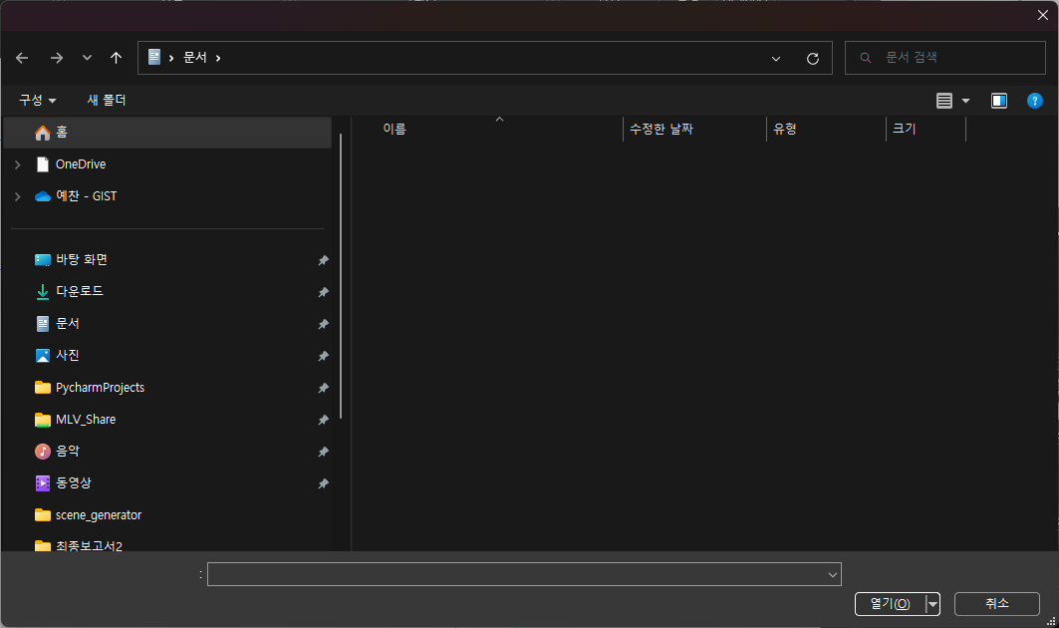

폴더 열기 (1)
- ㅁ x
폴더 열기
폴더명: _____________________________________
조회된 이미지 쌍 개수: ___________
이미지 순서 섞기
이미지 순서 정렬하기
___ 번째 파일 | 현재 파일명: ___________________________________________________
malden-230203-224959
EO
IR
Center Point
●
●
●
BBox
●
Label
사진
malden-230203-224959
문제 신고하기

Slide 9
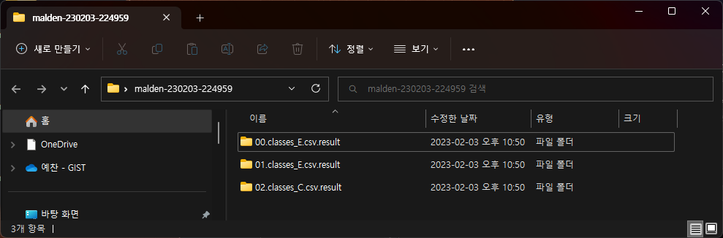
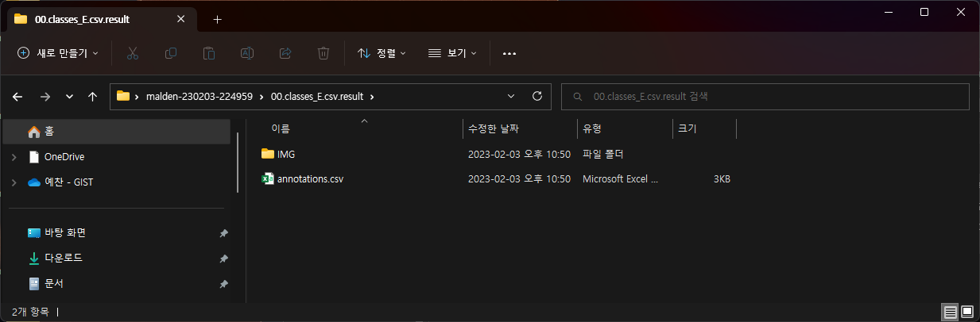
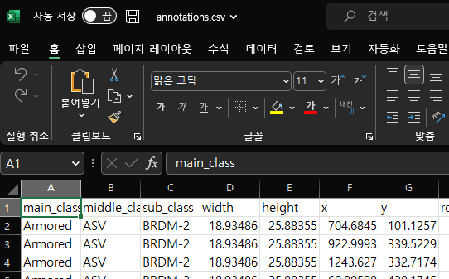
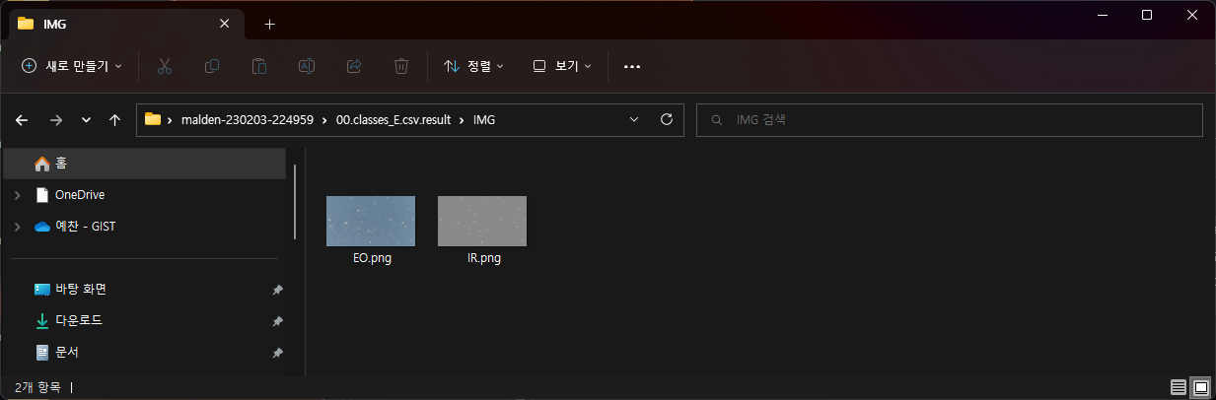
참고
…

Slide 10
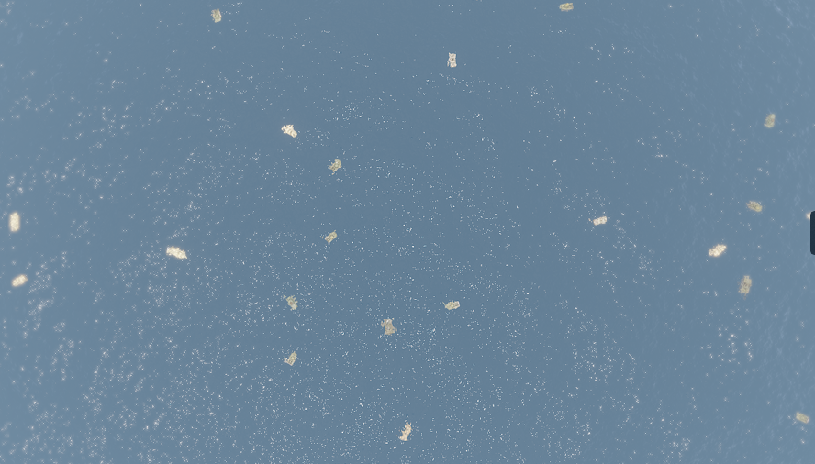
폴더 열기 (2)
- ㅁ x
폴더 열기
폴더명: C:\Users\mlv\Desktop\malden-230203-224959
조회된 이미지 쌍 개수: 15
이미지 순서 섞기
이미지 순서 정렬하기
_1_ 번째 파일 | 현재 파일명: 00.classes_E.csv.result
malden-230203-224959
EO
IR
EO+IR
Center Point
●
BBox
Label
문제 신고하기

Slide 11
폴더 열기 (3)
- ㅁ x
폴더 열기
폴더명: _____________________________________
조회된 이미지 쌍 개수: ___________
이미지 순서 섞기
이미지 순서 정렬하기
만약 폴더 형태가 잘못된 경우,
(원하는 내용물로 구성되지 않았을 경우)
오류 메시지를 띄우게 할 것
___ 번째 파일 | 현재 파일명: ___________________________________________________
EO
IR
EO+IR
Center Point
●
BBox
Label
사진
malden-230203-224959
문제 신고하기

Slide 12
EO만 눌린 경우
- ㅁ x
폴더 열기
폴더명: C:\Users\mlv\Desktop\malden-230203-224959
조회된 이미지 쌍 개수: 15
이미지 순서 섞기
이미지 순서 정렬하기
_1_ 번째 파일 | 현재 파일명: 00.classes_E.csv.result
malden-230203-224959
EO
IR
EO+IR
Center Point
●
BBox
Label
중복 누름
가능
하나만
눌리게
문제 신고하기

Slide 13
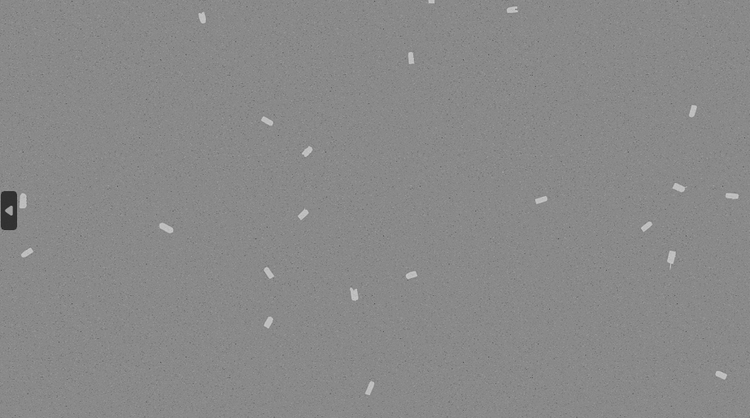
IR만 눌린 경우
- ㅁ x
폴더 열기
폴더명: C:\Users\mlv\Desktop\malden-230203-224959
조회된 이미지 쌍 개수: 15
이미지 순서 섞기
이미지 순서 정렬하기
_1_ 번째 파일 | 현재 파일명: 00.classes_E.csv.result
malden-230203-224959
EO
IR
EO+IR
Center Point
●
BBox
Label
중복 누름
가능
하나만
눌리게
문제 신고하기

Slide 14
EO+IR만 눌린 경우
- ㅁ x
폴더 열기
폴더명: C:\Users\mlv\Desktop\malden-230203-224959
EO -> transparent 50%
IR -> transparent 50%
Then EO+IR
조회된 이미지 쌍 개수: 15
이미지 순서 섞기
이미지 순서 정렬하기
_1_ 번째 파일 | 현재 파일명: 00.classes_E.csv.result
malden-230203-224959
EO
IR
EO+IR
Center Point
●
BBox
Label
중복 누름
가능
하나만
눌리게
문제 신고하기

Slide 15
Center Point만 눌린 경우
- ㅁ x
폴더 열기
폴더명: C:\Users\mlv\Desktop\malden-230203-224959
조회된 이미지 쌍 개수: 15
이미지 순서 섞기
이미지 순서 정렬하기
_1_ 번째 파일 | 현재 파일명: 00.classes_E.csv.result
malden-230203-224959
EO
IR
EO+IR
Center Point
●
●
BBox
Label
.
.
.
.
중복 누름
가능
하나만
눌리게
.
.
.
.
.
.
.
.
.
.
.
.
.
.
.
.
문제 신고하기

Slide 16
Center Point, BBox가 눌린 경우
- ㅁ x
폴더 열기
폴더명: C:\Users\mlv\Desktop\malden-230203-224959
조회된 이미지 쌍 개수: 15
이미지 순서 섞기
이미지 순서 정렬하기
_1_ 번째 파일 | 현재 파일명: 00.classes_E.csv.result
malden-230203-224959
EO
IR
EO+IR
Center Point
●
●
●
BBox
Label
.
.
.
.
중복 누름
가능
하나만
눌리게
.
.
.
.
.
.
.
.
.
.
.
.
.
.
.
.
문제 신고하기

Slide 17
Center Point, BBox, Label가 눌린 경우
- ㅁ x
폴더 열기
폴더명: C:\Users\mlv\Desktop\malden-230203-224959
조회된 이미지 쌍 개수: 15
이미지 순서 섞기
이미지 순서 정렬하기
_1_ 번째 파일 | 현재 파일명: 00.classes_E.csv.result
malden-230203-224959
EO
IR
EO+IR
Center Point
●
●
●
BBox
●
Label
.
.
.
□ Ship-xcxfdsfks
□ Ship-xcxfdsfks
.
중복 누름
가능
하나만
눌리게
.
.
.
.
.
.
.
.
.
.
.
.
.
.
Middle_class
.
.
Main_class
문제 신고하기

Slide 18
문제 신고하기
- ㅁ x
폴더 열기
폴더명: C:\Users\mlv\Desktop\malden-230203-224959
조회된 이미지 쌍 개수: 15
이미지 순서 섞기
이미지 순서 정렬하기
문제 신고하기 x
_1_ 번째 파일 | 현재 파일명: 00.classes_E.csv.result
무슨 문제가 존재하나요?
malden-230203-224959
EO
IR
EO+IR
Center Point
●
●
●
BBox
●
Label
.
.
현재 파일명
&&
타이핑한
문제 상황
을
Csv 파일 등에
누적하여
저장하게 할 것
.
□ Ship-xcxfdsfks
□ Ship-xcxfdsfks
.
.
.
.
.
.
.
.
.
저장하기
.
.
.
.
.
.
.
.
문제 신고하기

Slide 19
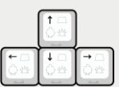
키보드 단축키
- ㅁ x
폴더 열기
폴더명: _____________________________________
조회된 이미지 쌍 개수: ___________
이미지 순서 섞기
이미지 순서 정렬하기
___ 번째 파일 | 현재 파일명: ___________________________________________________
EO로 전환
IR로 전환
W
S
EO
IR
EO+IR
Center Point
●
BBox
Label
사진
i-1번
이미지로
i번
이미지로
a
d
문제 신고하기

Slide 20
추가 요구사항 (2/13)
Label마다 Bbox 색깔 다르게
Eo, Ir 개수 각각 카운트해서 보여주기
[문제신고하기] 기능 추가

